Slide 1
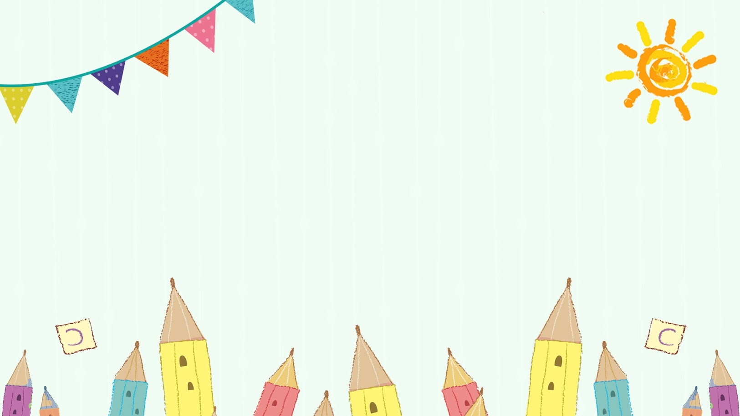
TOÁN
BÀI 37: LUYỆN TẬP CHUNG
(Tiết 1)

Slide 2
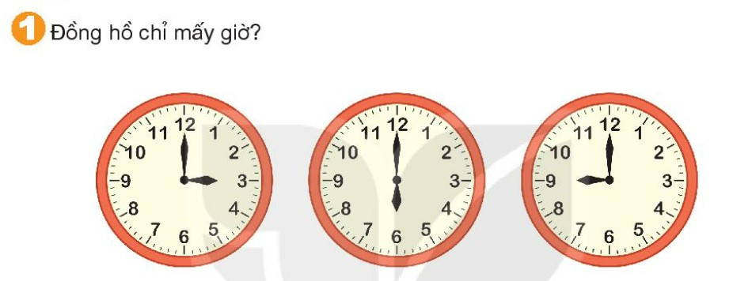
3 giờ
6 giờ
9 giờ

Slide 3
Việt ngủ dậy lúc 10 giờ.
Việt đá bóng lúc 2 giờ.
Việt ăn tối lúc 9 giờ.
Việt chơi trò chơi lúc 11 giờ.
Việt làm gì lúc mấy giờ?
Em có nên như Việt không?

Slide 4
a. Rô – bốt chơi môn thể thao tennis và chạy vào thứ tư.
a. Rô–bốt chơi môn thể thao nào vào thứ tư?
bóng chuyền
tennis
b. Rô–bốt chơi bóng bàn vào những ngày nào?
b. Rô–bốt chơi bóng bàn vào thứ năm và thứ bảy.
tennis
chạy
bóng bàn
c. Ngày nào Rô-bốt chơi các môn thể thao giống ngày thứ hai?
bóng chuyền
c. Ngày thứ sáu Rô-bốt chơi các môn thể thao giống ngày thứ hai.
tennis
bóng bàn

Slide 5
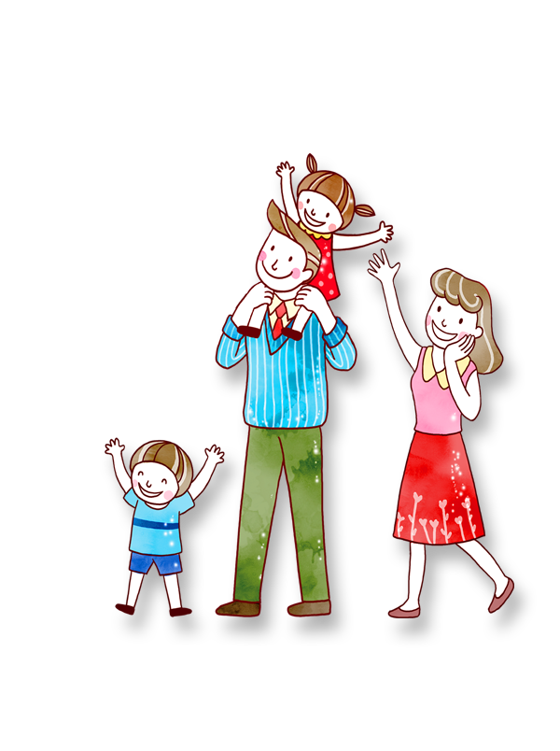
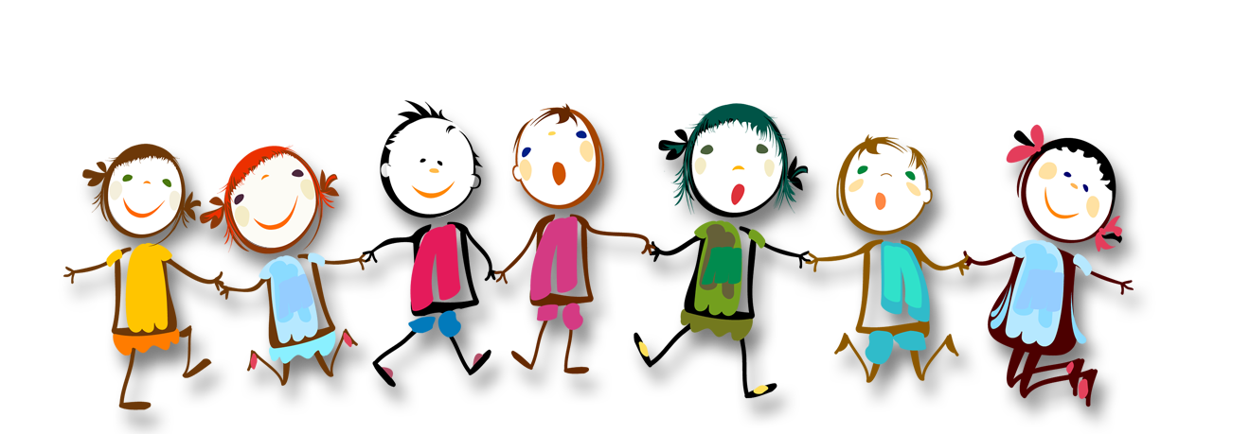
HẸN GẶP LẠI

